Slide 1
UNIVERSIDADE ABERTA DO SUS UNIVERSIDADE FEDERAL DE PELOTAS DEPARTAMENTO DE MEDICINA SOCIAL CURSO DE ESPECIALIZAÇÃO EM SAÚDE DA FAMÍLIA MODALIDADE A DISTÂNCIA TURMA 6
ESTUDANTE: ROSSANA FONSECA CASIMIRO
ORIENTADORA: SEIKO NOMIYAMA

Slide 2
Qualificação do Programa de Atenção à Saúde do Idoso, na UBS/ESF Firme Pedro, Cabeceiras do Piauí, PI

Slide 3
O Município
Cabeceiras do Piauí – PI
Composto por 9.928 habitantes (IBGE,2010)
Divido em quatro áreas:
três na zona rural, denominadas São Bento, Pedras e Bom Futuro;
uma na zona urbana, denominada Cabeceiras
Cada área possui:
Uma UBS/ESF
Uma ESB (equipe de Saúde Bucal)

Slide 4
A Unidade Básica de Saúde
UBS Firme Pedro, zona rural, localidade de Pedras
Cobertura de 2.802 habitantes
Atuação de uma equipe técnica composta por:
uma médica
uma enfermeira
duas técnicas de enfermagem
seis agentes comunitários de saúde
uma cirurgiã-dentista e uma auxiliar de saúde bucal
uma recepcionista

Slide 5
Objetivo Geral
Melhorar a qualidade do atendimento aos idosos na UBS Firme Pedro.

Slide 6
Metodologia
LOGÍSTICA
PROTOCOLOS UTILIZADOS:
Estatuto do Idoso
Manual de Atenção à Saúde da Pessoa Idosa e Envelhecimento do Ministério da Saúde (Brasil, 2012)
Manual Técnico de Envelhecimento e Saúde da Pessoa Idosa do Ministério da Saúde (Brasil, 2007)

Slide 7
Metodologia
LOGÍSTICA
Registros de dados clínicos:
Prontuários
Fichas espelho disponibilizadas pela UFPel
Caderneta de Saúde da Pessoa Idosa
Planilha eletrônica

Slide 8
Metodologia
PRINCIPAIS AÇÕES REALIZADAS
Cadastramento dos idosos
Atendimento em consultório
Visitas domiciliares
Atividades coletivas
Capacitação da equipe
Divulgação do programa

Slide 9
Resultados
Saúde do Idoso

Slide 10
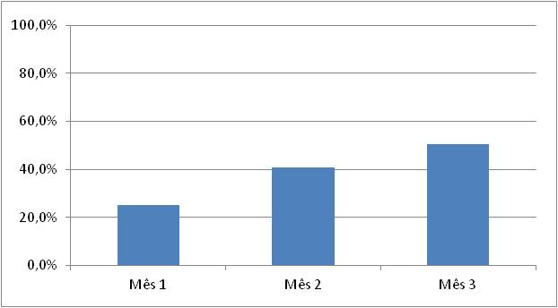
Objetivo 1. Ampliar a cobertura do programa de atenção à saúde do idosos.
Meta 1. Ampliar a cobertura de atenção à saúde do idoso da área da unidade de saúde para 70%
1º mês = 25% 2º mês= 40,7% 3º mês= 50,3%

Slide 11
Não conseguimos alcançar a meta de ampliação prevista para 70% devido à resistência de vários idosos à ida ao consultório médico para avaliação clínica, bem como a distância que existe da UBS a algumas microáreas de abrangência, dificultando a presença desses usuários na Unidade.

Slide 12
Objetivo 2. Melhorar a qualidade da atenção ao idoso na Unidade de Saúde
Meta 2. Realizar Avaliação Multidimensional Rápida de 100% dos idosos da área de abrangência utilizando como modelo a proposta de avaliação do Ministério da Saúde.
Meta 3. Realizar exame clínico apropriado em 100% dos usuários com diabetes, incluindo exame físico dos pés, com palpação dos pulsos tibial posterior e pedioso e medida da sensibilidade a cada três meses.
Avaliação e exame realizados em 100% dos idosos.

Slide 13
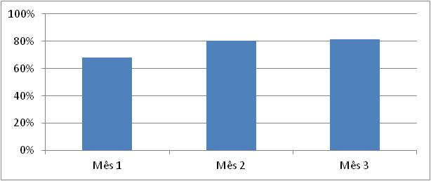
Objetivo 2
Meta 4. Realizar a solicitação de exames complementares periódicos em 100% dos idosos com hipertensão e/ou diabetes.
Exames solicitados para 100% dos usuários.
Indicador não previsto: Proporção de idosos (com ou sem hipertensão e/ou diabetes) com exames complementares periódicos solicitados.
1º mês = 68%
2º mês = 80%
3º mês = 81%

Slide 14
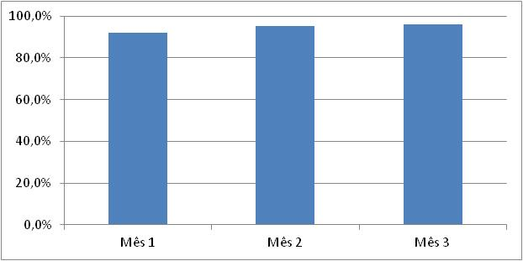
Objetivo 2
Meta 5. Priorizar a prescrição de medicamentos da Farmácia Popular a 100% dos idosos.
1º mês= 92%
2º mês= 95,1%
3º mês = 96%
Alguns medicamentos não eram disponíveis na farmácia e alguns idosos saiam do consultório apenas com orientações, sem necessidade de prescrição de medicamento

Slide 15
Objetivo 2
Meta 6. Cadastrar 100% dos idosos acamados ou com problemas de locomoção
Cadastro de 100% dos idosos.

Slide 16
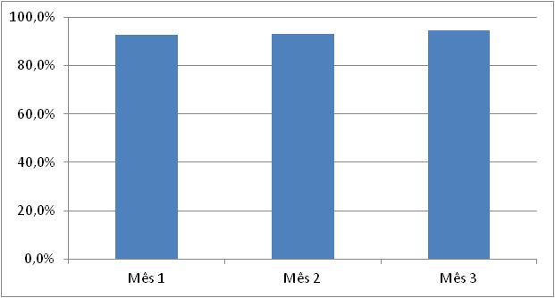
Objetivo 2
Meta 7. Realizar visita domiciliar a 100% dos idosos acamados ou com problemas de locomoção
1º mês = 92,6%
2º mês = 93%
3º mês = 94,5%
Alguns idosos com problemas de locomoção chegaram a ir à unidade levados por seus familiares por alguma queixa urgente.

Slide 17
Objetivo 2
Meta 8. Rastrear 100% dos usuários com Diabetes para Hipertensão Arterial.
Meta 9. Rastrear 100% dos idosos com pressão arterial sustentada maior que 135/80 mmHg para Diabetes.
100% dos usuários rastreados

Slide 18
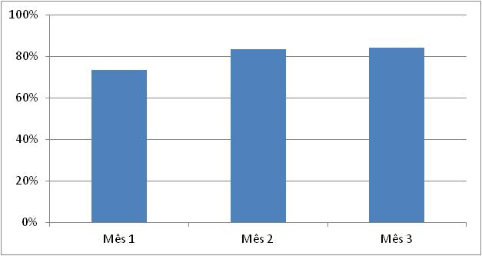
Indicador não previsto: proporção de idosos (com ou sem pressão arterial alterada) rastreados para diabetes
1º mês = 73%
2º mês = 84%
3º mês = 84%
O rastreamento também era realizado em idosos que não apresentavam HAS, já que muitos descobrem serem diabéticos mesmo com a ausência da hipertensão arterial.

Slide 19
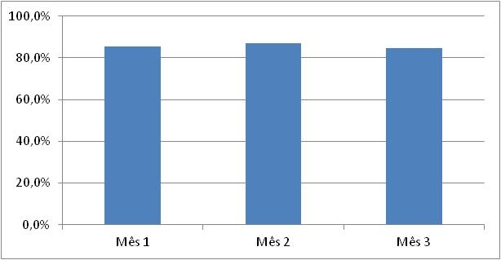
Objetivo 2
Meta 10. Realizar avaliação da necessidade de atendimento odontológico em 100% dos idosos
1º mês = 85,3%
2º mês = 86,9%
3º mês = 84,8%
Alguns idosos chegavam mais debilitados, necessitando de um atendimento mais focado. Algumas vezes ficava difícil avaliar a parte odontológica.

Slide 20
Objetivo 3. Melhorar a adesão dos idosos ao Programa de Saúde do Idoso
Meta 11. Buscar 100% dos idosos faltosos às consultas programadas.
Não realizamos busca de faltosos, pois não registramos nenhum usuário faltoso, mas realizamos busca de quem não ia ao serviço há mais de um ano (conforme informações encontradas na revisão de registros).

Slide 21
Objetivo 4. Melhorar o registro das informações
Meta 12. Manter registro específico de 100% das pessoas idosas.
100% dos idosos com registro adequado.

Slide 22
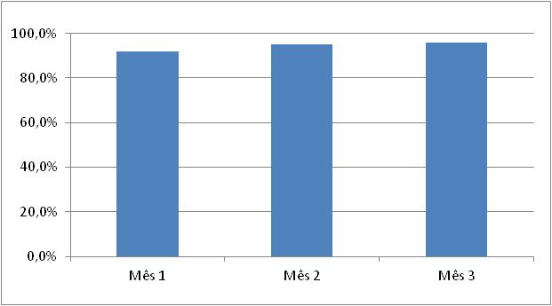
Objetivo 4
Meta 13. Distribuir a Caderneta de Saúde da Pessoa Idosa a 100% dos idosos cadastrados.
1º mês = 92%
2º mês = 95,1%
3º mês = 96%
Todos os idosos recebiam na UBS a Caderneta de Saúde da Pessoa Idosa, entretanto, a minoria não fazia uso ou esquecia de levá-la nas consultas.

Slide 23
Objetivo 5. Mapear os idosos que apresentam risco da área de abrangência
Meta 14. Rastrear 100% das pessoas idosas para risco de morbimortalidade.
Meta 15. Investigar a presença de indicadores de fragilização na velhice em 100% das pessoas idosas.
Realizados em 100% dos usuários.

Slide 24
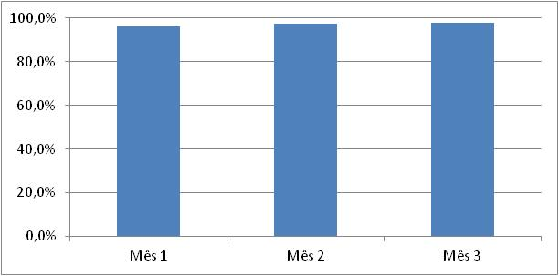
Objetivo 5
Meta 16. Avaliar a rede social de 100% dos idosos.
1º mês = 96%
2º mês = 97,5%
3º mês = 98%
Em alguns momentos abreviávamos as perguntas por necessidade de um atendimento mais focado (idoso com crise hipertensiva, diabetes descompensada, dispneia etc.). Por esse motivo, não conseguimos alcançar a meta de 100% dos idosos cadastrados.

Slide 25
Objetivo 6. Promover a saúde dos idosos.
Meta 17. Garantir orientação nutricional para hábitos alimentares saudáveis a 100% das pessoas idosas
Orientação para 100% dos usuários.

Slide 26
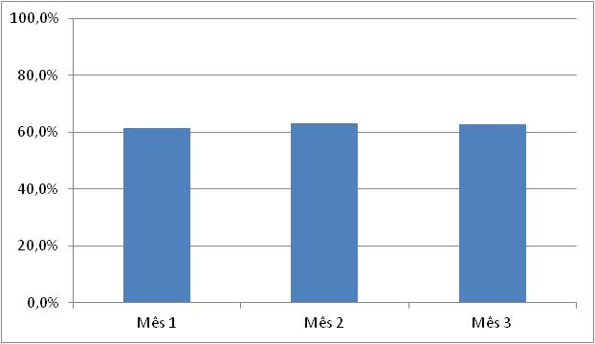
Objetivo 6
Meta 18. Garantir orientação para a prática regular de atividade física a 100% idosos.
1º mês = 61,3%
2º mês = 63,1%
3º mês = 62,9%
A orientação para prática regular de atividade física foi realizada para todos que haviam condições clínicas para sua realização.

Slide 27
Resultados
Saúde Bucal

Slide 28
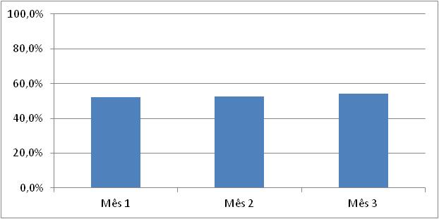
Objetivo 1. Ampliar a cobertura de primeira consulta odontológica programática
Meta 1. Realizar a primeira consulta odontológica para 50% dos idosos cadastrados na unidade de saúde
1º mês = 52%
2º mês = 52,5%
3º mês = 54,3%
Esse número não foi maior por dois motivos: a grande quantidade de vezes que houve falta de energia na UBS e a intensa resistência dos idosos à ida ao consultório odontológico.

Slide 29
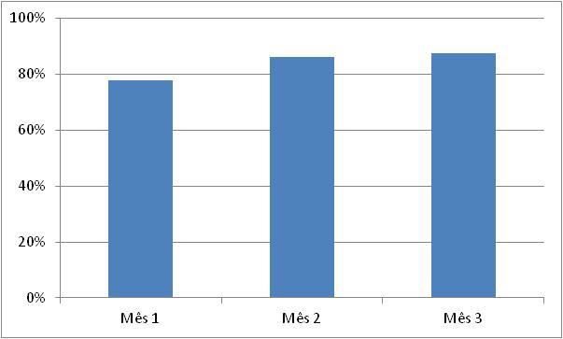
Objetivo 2. Melhorar a qualidade da atenção da saúde bucal do idoso.
Meta 2. Realizar visita domiciliar a 100% dos idosos acamados ou com problemas de locomoção (cirurgião-dentista)
1º mês = 78%
2º mês = 86%
3º mês = 87%
A cirurgiã-dentista não conseguiu acompanhar a equipe em todas as visitas porque durante alguns dias da semana permanecia no Hospital de Cabeceiras para confecção de próteses dentárias

Slide 30
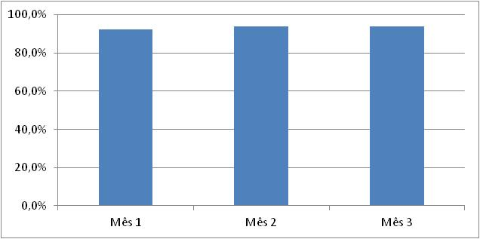
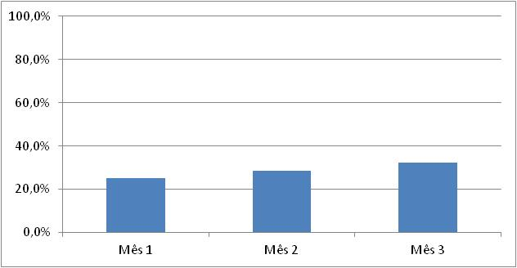
Objetivo 2
Meta 3. Concluir o tratamento odontológico em 50% dos idosos com primeira consulta odontológica programática.
Proporção de idosos com necessidade de tratamento
Proporção de idosos com tratamento odontológico concluído
1º mês = 92,3%
2º mês = 93,8%
3º mês = 93,9%
1º mês = 25%
2º mês = 28,3%
3º mês = 32,5%

Slide 31
Grande parte do tratamento necessário referia-se às próteses dentárias. Todavia, a confecção, era demorada e por vezes não havia materiais necessários e/ou suficientes para suprir a demanda exigida.

Slide 32
Objetivo 2
Meta 4. Avaliar alterações de mucosa bucal em 100% dos idosos com primeira consulta odontológica programática.
Meta 5. Avaliar necessidade de prótese dentária em 100% dos idosos com primeira consulta odontológica programática.
Todos os idosos foram avaliados.

Slide 33
Objetivo 3. Melhorar a adesão dos idosos ao programa.
Meta 6. Buscar 100% dos idosos faltosos à primeira consulta odontológica programática
Nenhum idoso faltoso foi buscado. A cirurgiã-dentista não entrou em contato com a agente da área para realização da busca.
Meta 7. Buscar 100% dos idosos faltosos às consultas odontológicas subsequentes.
Não houve busca aos idosos faltosos às consultas odontológicas subsequentes, porque não existiram faltosos nesse quesito. Todos que foram à primeira consulta, foram para as demais.

Slide 34
Objetivo 4. Melhorar o registro das informações.
Meta 8. Manter registro específico de 100% dos idosos com primeira consulta odontológica programática.
Objetivo 5. Mapear os idosos que apresentam risco para doenças bucais.
Meta 9. Realizar avaliação de risco para câncer de boca e outras alterações bucais em 100% dos idosos
100% dos idosos com registros adequados e avaliados em relação ao risco para alterações bucais.

Slide 35
Objetivo 6. Promover a saúde bucal dos idosos.
Meta 10. Garantir orientações sobre higiene bucal (incluindo higiene de próteses dentárias) para 100% dos idosos cadastrados
Meta 11.Garantir orientação sobre os malefícios do tabagismo, álcool e drogas para a saúde bucal a 100% dos idosos.
Todos os idosos foram orientados.

Slide 36
Objetivo 6
Meta 12. Realizar ações coletivas em saúde para 100% dos idosos da área de abrangência.
Infelizmente não fizemos uma lista dos idosos que compareciam as atividades coletivas. Apenas íamos recebendo-os e os acomodando.
As atividades foram realizadas pela equipe, em especial pela médica, enfermeira e cirurgiã-dentista, sempre havendo associação entre os temas.

Slide 37
Discussão
IMPORTÂNCIA PARA A EQUIPE
Melhor conduta frente aos idosos
Identificação de alterações antes só percebidas pelo médico
Aumento da integração da equipe
Melhor organização dos prontuários

Slide 38
Discussão
IMPORTÂNCIA PARA O SERVIÇO
Melhoria na organização
Aumento do número de exames laboratoriais e imagem
Autonomia do serviço
Resolução de problemas

Slide 39
Discussão
IMPORTÂNCIA PARA A COMUNIDADE
Prioridades estipuladas
Melhor seguimento clínico do idoso
Realização de atividades coletivas
Contenção de gastos ao receberem medicações da Farmácia

Slide 40
OBRIGADA!

